Slide 1
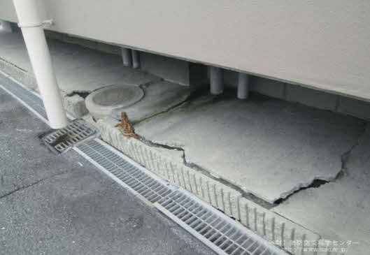
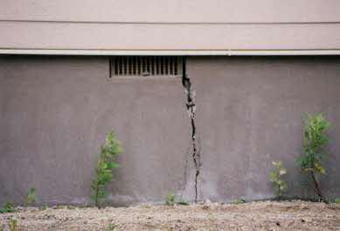
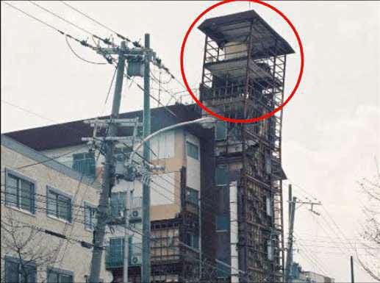
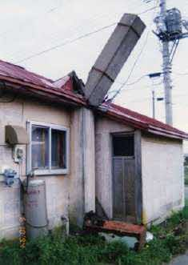
◆ 建物被災チェックシート ◆ 【点検時用 参考写真】
- 1 -
N0. | 質問 | 該当項目
 |  | Ａ | Ｂ | Ｃ
1 | 建物周囲に、地すべり、がけくずれ、地割れ、砂の吹き出し、液状化現象、地盤沈下などが生じていますか
2 | 建物の基礎が壊れていますか
3 (1) | 避難所として使用予定のない建物や隣接する建物が、今後の余震において、避難所建物や敷地内に、傾斜・転倒・落下する危険性はありますか （次ページも参照）
生じていない
生じている
ひどく生じている
壊れていない（小さなひび割れ程度）
壊れているところがある
ひどく壊れている
危険性がある(傾いている気がする)
危険性がある(今にも転倒、落下しそうだ・
明らかに傾いている)
危険性はない

Slide 2
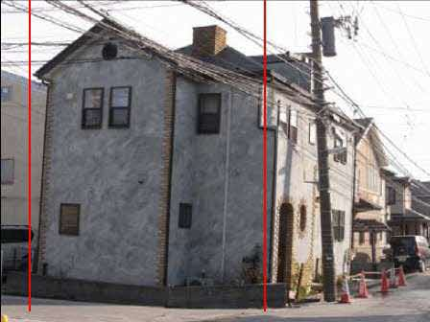
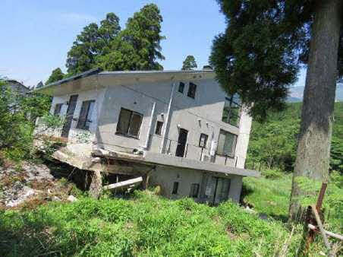
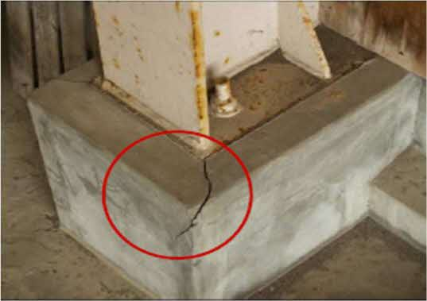
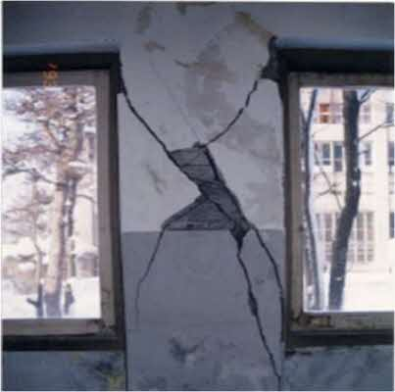
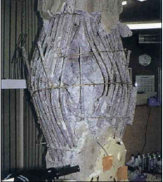
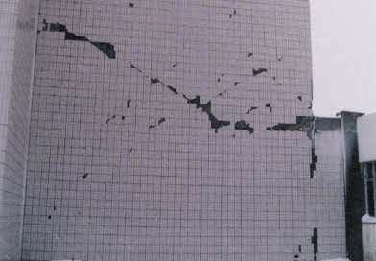
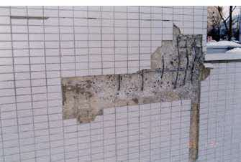
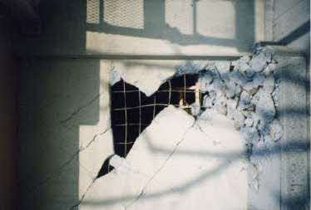
◆ 建物被災チェックシート ◆ 【点検時用 参考写真】
- 2 -
N0. | 質問 | 該当項目
 |  | Ａ | Ｂ | Ｃ
3 (2) | 避難所として使用予定のない建物や隣接する建物が、今後の余震において、避難所建物や敷地内に、傾斜・転倒・落下する危険性はありますか
4 | 柱に損傷がありますか
5 | 外壁材は壊れていますか (タイル、モルタル、石張り等）
危険性がある(傾いている気がする)
危険性がある(今にも転倒、落下しそうだ・
明らかに傾いている)
危険性はない
損傷はない
大きなひび、歪みを生じたものがある
大部分の鉄筋が露出し変形するなどの
被害が大きい
壊れていない
壊れている・落下している
大きく壊れている

Slide 3
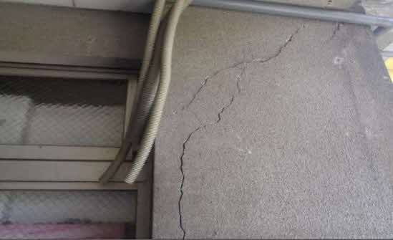
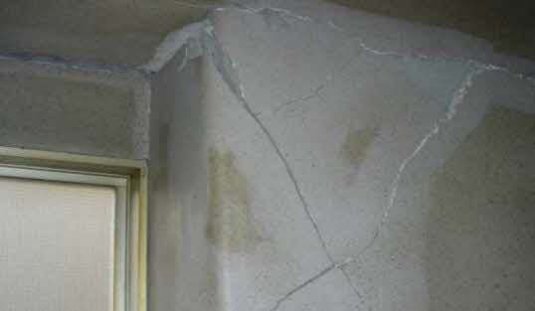
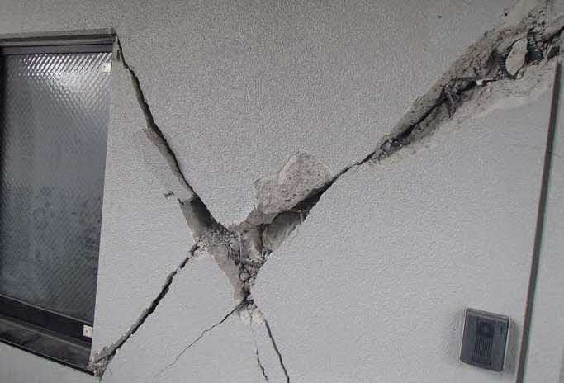
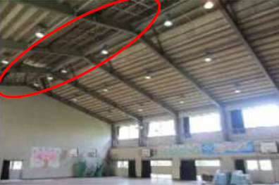
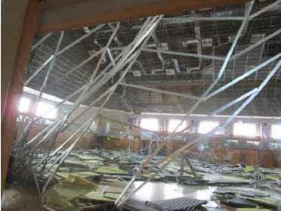
◆ 建物被災チェックシート ◆ 【点検時用 参考写真】
- 3 -
N0. | 質問 | 該当項目
 |  | Ａ | Ｂ | Ｃ
6 | 外壁・柱等に⻲裂が生じていますか
7 | 屋根は壊れていますか
8 | ガス臭・灯油等の臭い（ガス漏れ・灯油漏れの可能性）はありますか
生じていない
ひび割れがあるがコンクリート等の浮きや
剥落はない)
斜めやX字状のひび割れがあり。
コンクリート等が剥落している
壊れている・落下している(出典：国土交通省HP)
大きく壊れている
壊れていない
いいえ
－
ある

Slide 4
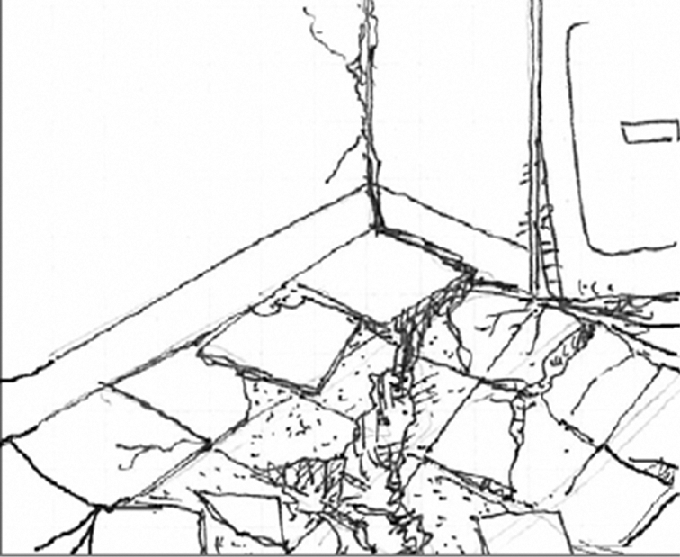
◆ 建物被災チェックシート ◆ 【点検時用 参考写真】
- 4 -
N0. | 質問 | 該当項目
 |  | Ａ | Ｂ | Ｃ
9 | 床が傾いていますか
10 | 内部の壁が壊れていますか
11 | 天井、高所の照明器具及び窓ガラス等落下の危険性がありますか
少し傾いた、または沈下した
大きく傾いている
傾いていない
壊れていない
大きなひび割れがある一部落下している
大きく壊れている・落下している
落下の危険性がある（部分的に落下している）
落下の危険性がある（今にも落下しそうだ）
危険性が無い
（落下した後で今後落下の
危険性がない場合も含む）

